Slide 1
ATENCIÓN A LA CARIES TEMPRANA
Diplomado en Aplicaciones Informáticas
Barbosa Méndez María Luisa
Colín Cabello Luz María
Maza Casas Lamberto
1 de Julio de 2017

Slide 2
CONTENIDO
Elección del tema
Aplicaciones potenciales de lo aprendido
Las herramientas elegidas para desarrollo
Motivaciones para elegir herramientas
Impacto y alcances
Aplicación en la labor docente
Aplicación del trabajo en otras disciplinas

Slide 3
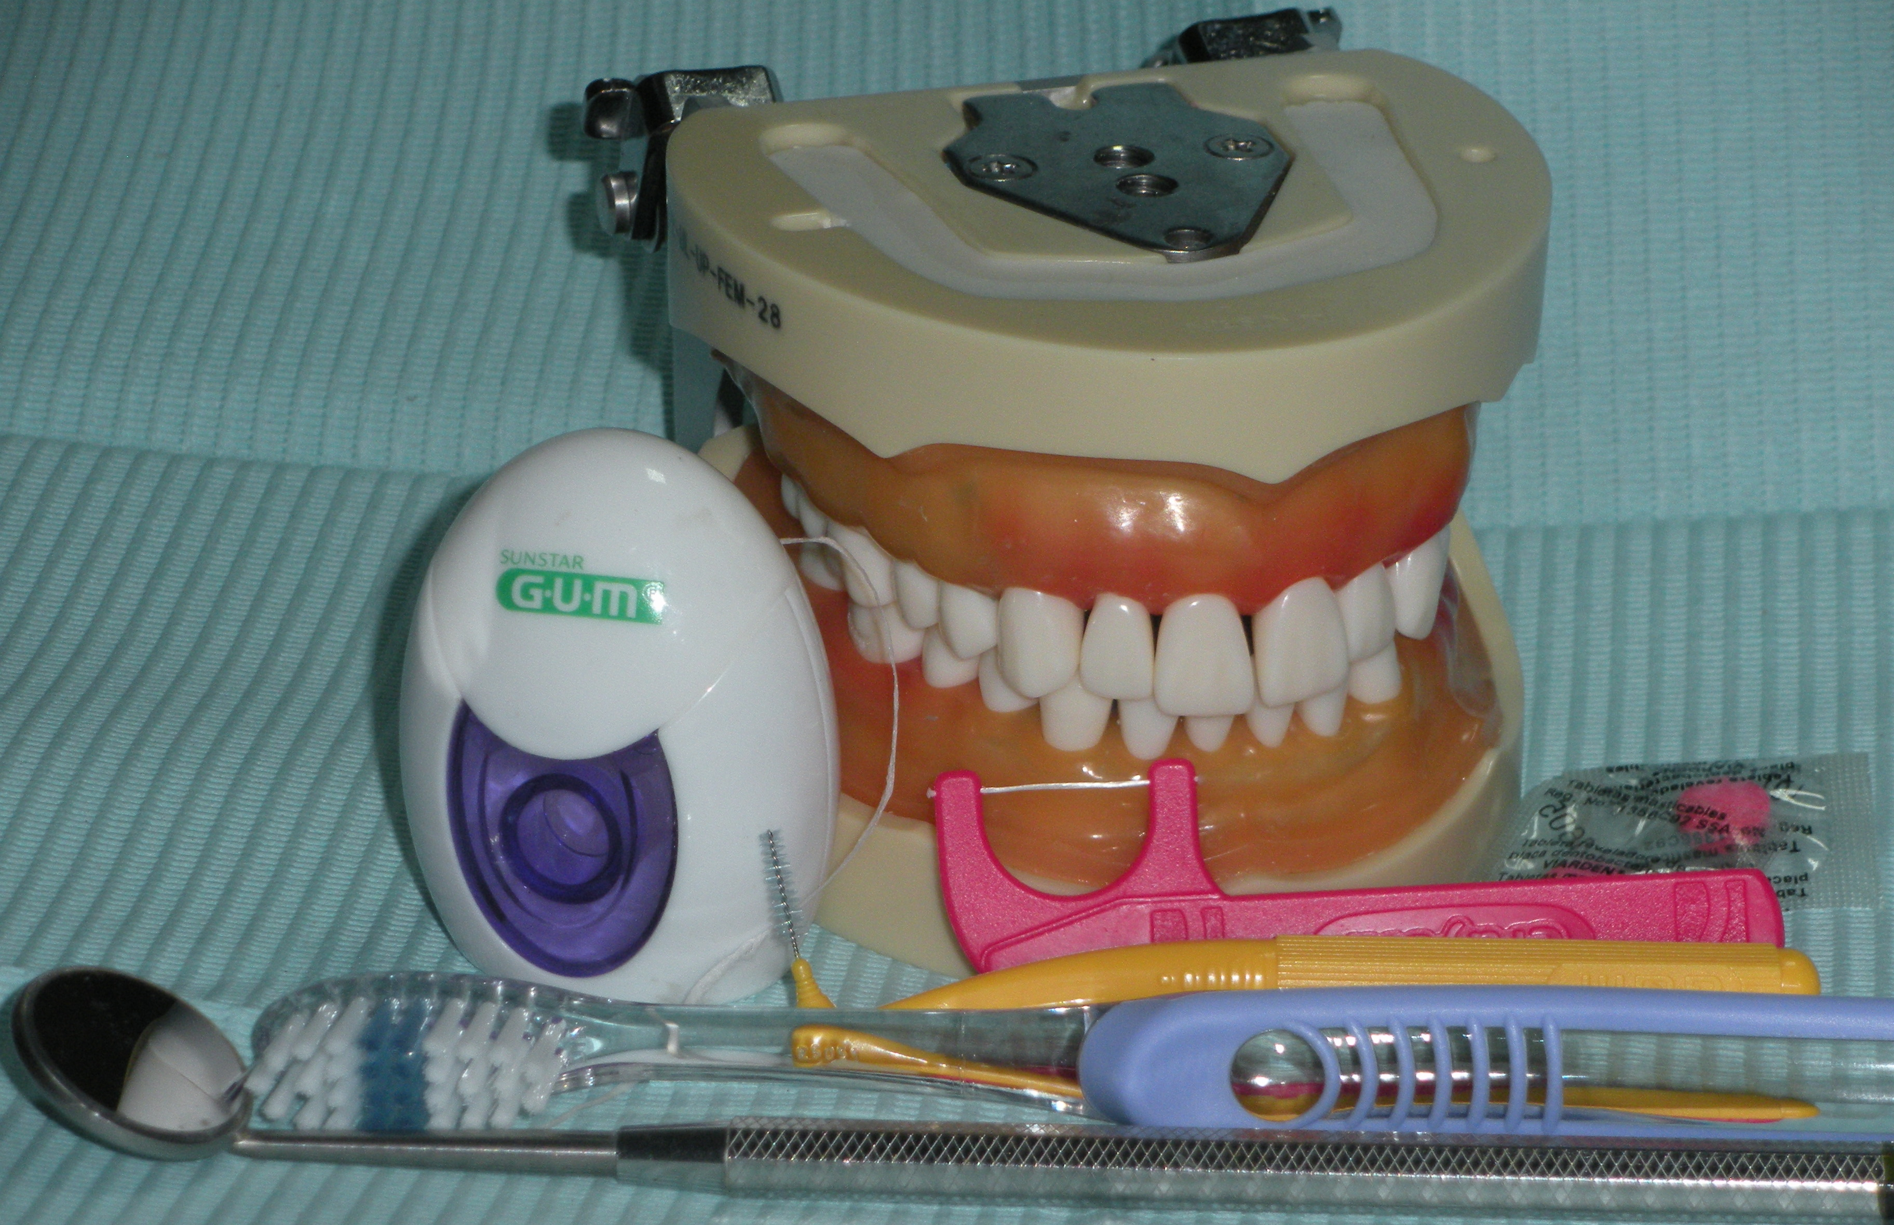
Elección del tema
ATENCIÓN A LA CARIES TEMPRANA
Necesidad
Alumnos
Docentes
Población abierta

Slide 4
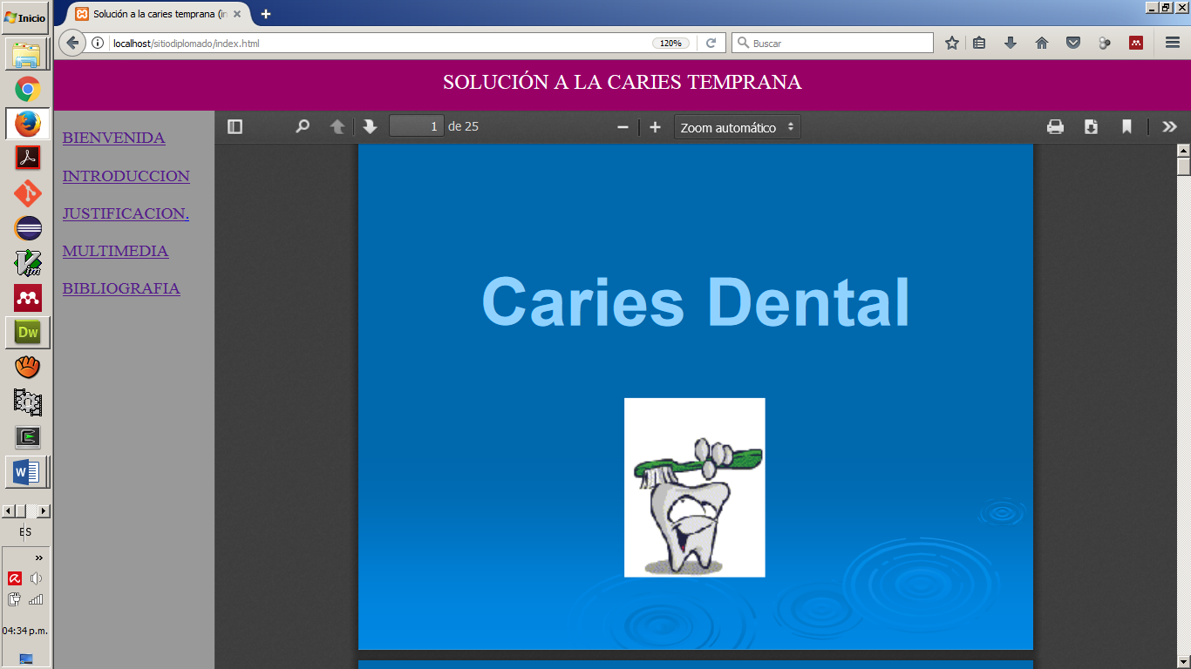
Aplicaciones potenciales de lo aprendido
Material didáctico

Slide 5




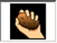
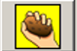




Las herramientas elegidas para desarrollo
Mobile Media Converter
Convertidor de videos
Hot Potatoes JQuiz
XAMPP

Slide 6
Motivaciones para elegir herramientas
Familiaridad con Power Point
Microsoft Word
Omnipresencia del formato PDF
Mobile Media Converter por facilidad de uso
Hot Potatoes-JQuiz permite crear de manera ágil cuestionarios (quizes)
A Tube Catcher para convertir los videos del formato MP4 a FLV (para dreamweaver).
Dreamweaver nos pareció mas cómodo (no requiere internet para desarrollar)

Slide 7

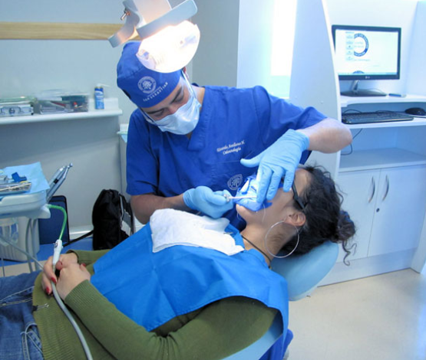
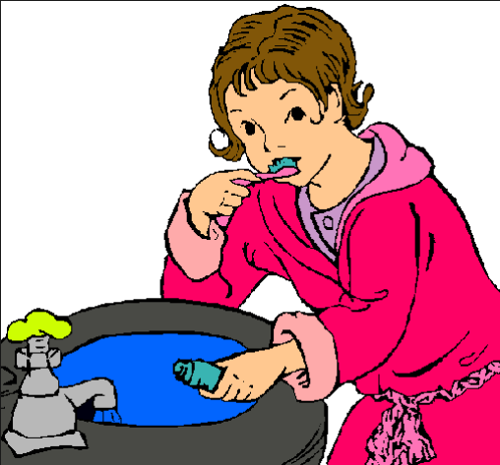
Impacto y alcances

Slide 8
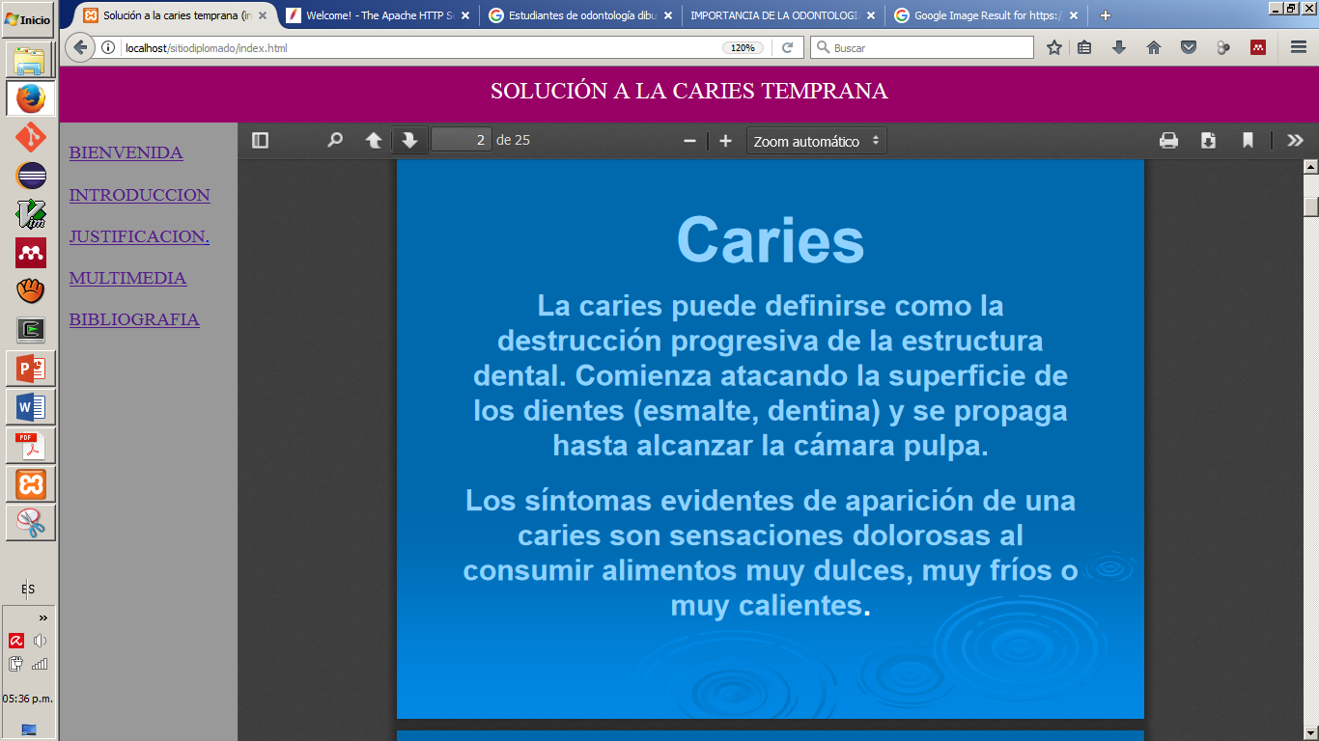
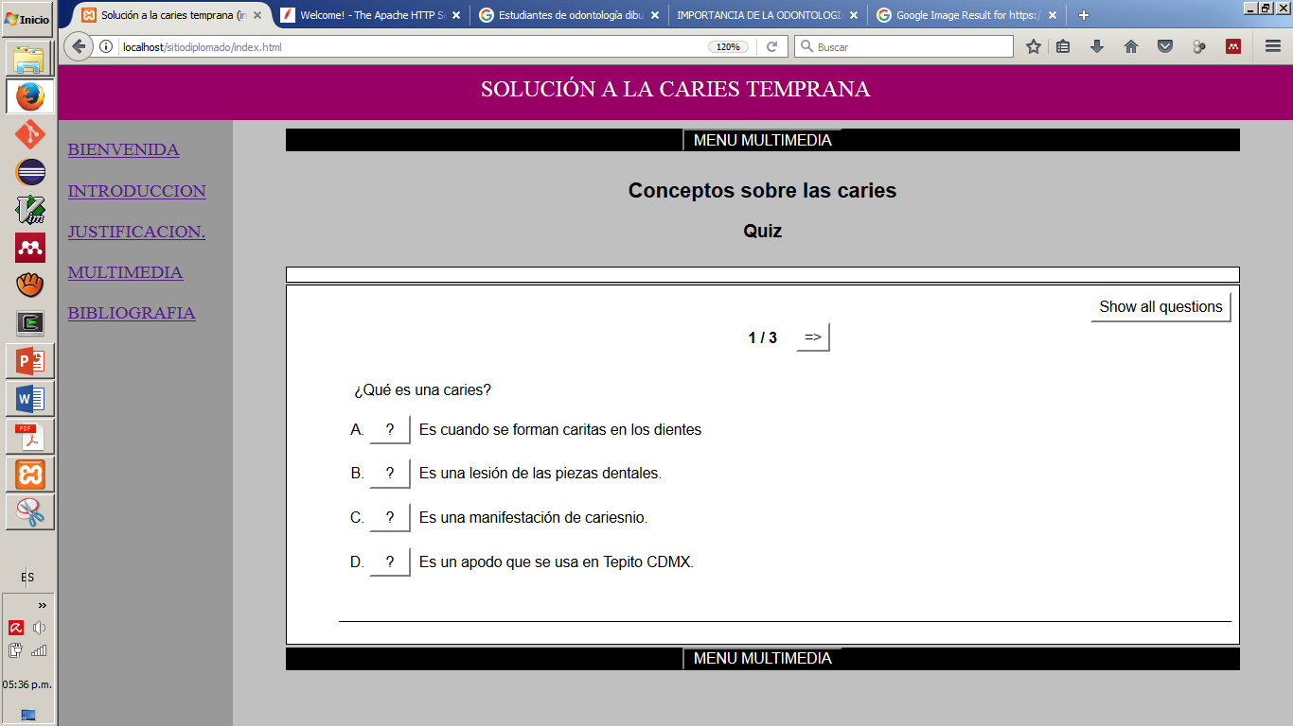
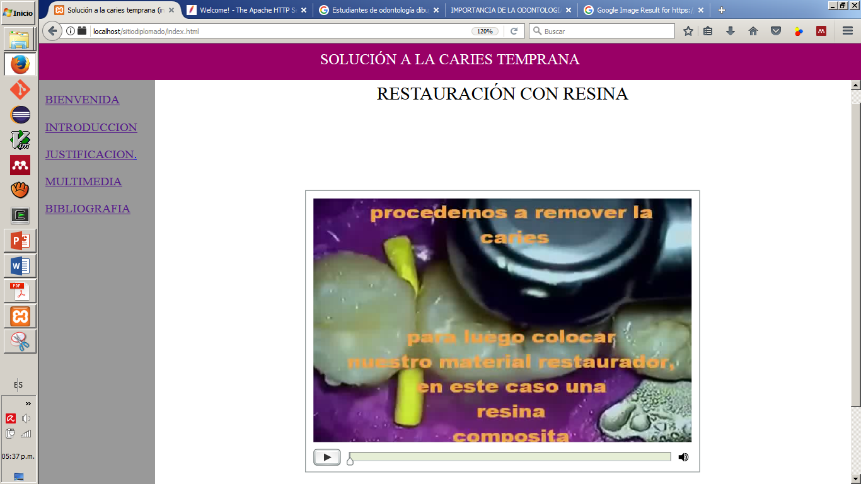
Aplicación en la labor docente

Slide 9
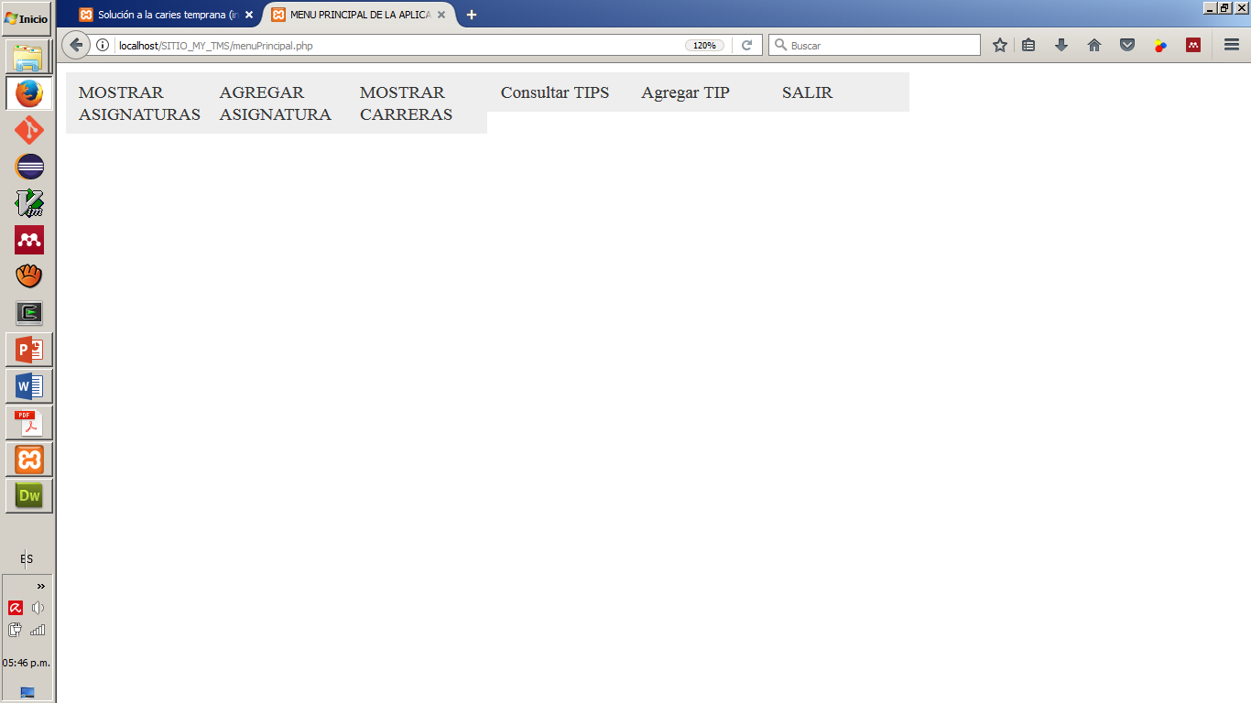
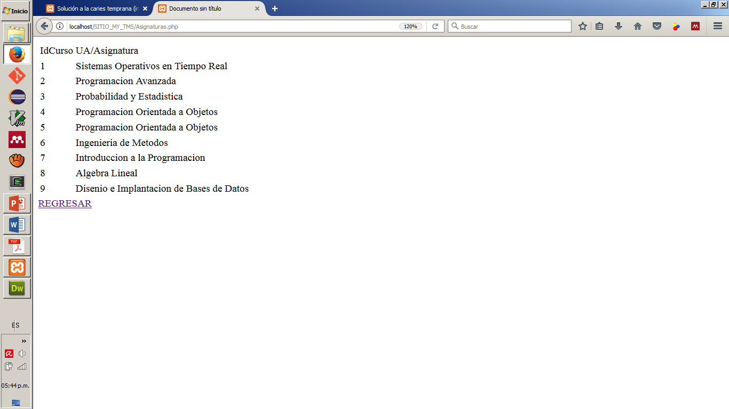
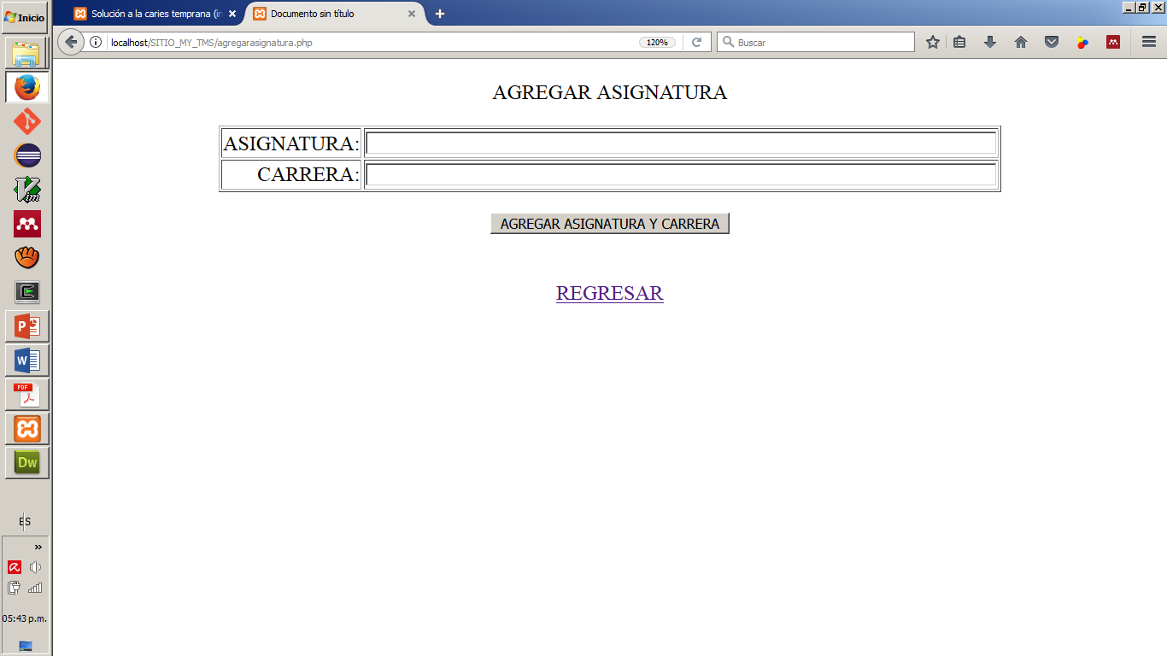
Aplicación del trabajo en otras disciplinas

Slide 10
¡¡¡GRACIAS!!!

